Slide 1

Komputer Aplikasi Film & Visual Effect
Desain Komunikasi Visual

Slide 2
Dika Tondo Widakdo
Dosen Prodi DKV IIB Darmajaya

Slide 3
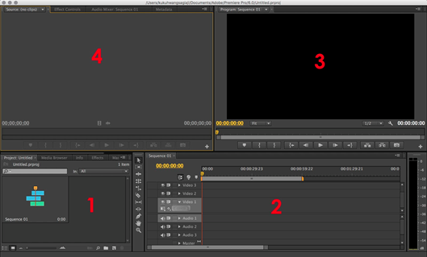
Mengenal Fiture Adobe Premiere

Slide 4
Project: Merupakan kolom yang berisikan video atau sound. Kamu dapat dengan memindahkan file dari komputer dengan menggesernya ke kolom ini. Otomatis file akan tersedia dan siap disunting. Pada kolom ini juga kamu dapat mengedit perpindahan atau transisi antar video dan mengedit suara.
Sequence: Merupakan kolom untuk melakukan penyuntingan. Kamu hanya perlu menggeser file yang indin diedit pada kolom project. Kamu dapat menindih sampai dengan 3 video dan 3 audio sekaligus. Pada kolom ini kamu bisa memotong dan menyatukan file.
Program: Merupakan real time preview video yang sedang kamu sunting. Ketika kamu memutar video yang tengah disunting akan muncul di kolom ini.
Source: Berisikan info mengenai video atau sound yang kamu sedang gunakan. Pada kolom ini kamu juga bisa mengedit suara ataupun tone warna dengan lebih detail.

Slide 5
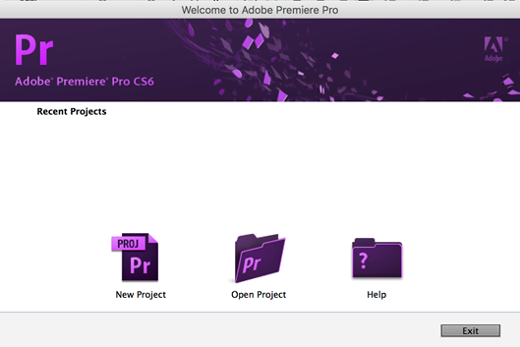
Langkah 1: Buka Software dan Atur Project

Slide 6
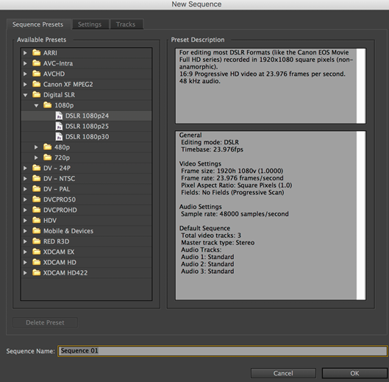
Untuk memulai penyuntingan video kamu terlebih dahulu harus menentukan output atau jenis video apa yang ingin dihasilkan. Pertama, buka Adobe Premiere Pro lalu klik ‘Create New Project’. Selanjutnya pop up jendela baru muncul dan digunakan untuk memberikan nama file dan memilih lokasi penyimpanan.

Slide 7
Lalu pop up jendela baru muncul yang berisikan jenis video yang akan kamu hasilkan. Kamu dapat memilih beragam jenis, misalnya khusus untuk mengunggah di Youtube akan tersedia beragam format khusus Youtube.
Paling standar kami sarankan memilih ‘DSLR 1080p’ bila kamu merekam menggunakan DSLR. Dengan resolusi ini kamu dapat menghasilkan video yang bagus. Beri nama sequence. Terakhir, klik ‘OK’.
Langkah 2: Memindahkan File
Langkah berikutnya kamu perlu memindahkan file video dan audio pada panel Project dengan cara menggeser file dari komputer ke kolom tersebut. Setelah semua file ada di panel tersebut kini kamu bisa melakukan proses penyuntingan.

Slide 8
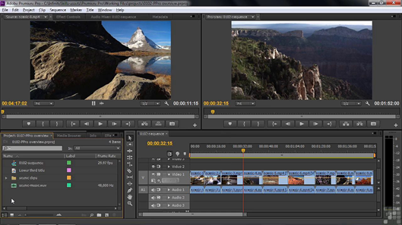
Langkah 3: Proses Penyuntingan

Slide 9
Untuk melakukan proses penyuntingan, geser file dari panel ‘Project’ ke panel ‘Sequence’. File video yang diletakkan di panel tersebut akan mengandung dua format, yaitu video dan audio. Bila kamu menggunakan audio eksternal maka bisa pindahkan audio di kolom audio 1 dengan menghapus audio bawaan. Caranya:
Klik kanan pada file di ‘Sequence’ lalu pilik ‘Unlink’. Otomatis file video dan audio akan terpisah dan dapat kamu delete dengan klik audio 1 dan tekan ‘delete’ di keyboard.
Di bagian squence ini, kamu bisa memotong adegan demi adegan. Caranya mudahnya klik ‘C’ di keyboard dan lalu tekan enter di keyboard pada adegan yang ingin kamu potong. Hapus bagian yang tidak ingin digunakan.
Lakukan ini terus menerus lalu satukan adegan demi adegan. Hal ini berlaku pula pada file audio. Pastikan kamu memutar preview terus menerus agar menghindari ada video atau audio yang belum masuk atau tidak sinkron satu sama lain.

Slide 10
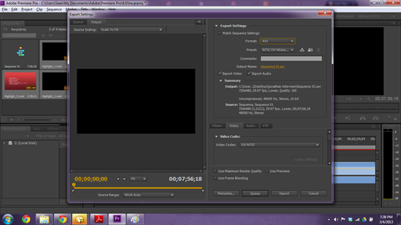
Langkah 4: Rendering

Slide 11
Langkah 4: Rendering
Jika video telah kamu sunting dan jadi menjadi cerita yang utuh. Maka saatnya melakukan proses rendering. Berbeda dengan file edit foto yang hanya tinggal ‘Save As’ saja, untuk menghasilkan video panjang diperlukan proses penyatuan yang dikenal dengan istilah render.
Proses ini memakan waktu cukup panjang tergantung dari durasi dan kualitas konten yang ingin dihasilkan. Semakin rumit proses pengeditan niscaya proses rendering akan bisa berjam-jam. Pastikan komputer atau laptop kamu memadai yah!
Untuk melakukan render klik ‘File’ yang terletak di pojok kiri atas. Selanjutnya pilih ‘Export’ dan ‘Media’.
Pop up jendela pengaturan akan muncul. Kamu akan diminta mengatur format video (.mp4, .avi, .3gp, dsb). Jika ingin menghasilkan kualitas terbaik centang pilihan ‘Use Maximum Render Quality’.
Bila sudah yakin dengan pengaturan silahka klik ‘Export’. Maka proses rendering akan berjalan. Tunggu sampai 100%.

Slide 12
Selamat Berkarya

